Slide 1
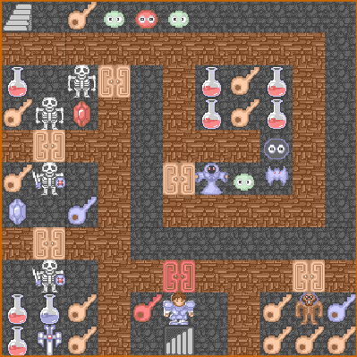







4
3
2
1
12
11
10
31
33
14
35
32
34
13
15
16
9
18
17
5
6
7
8
19
20
21
28
22
23
25
30
29
26
24
27

